Slide 1
Актуальные вопросы и направления реализации
22.11.2023
Суворова И. Н., начальник отдела МАУ ДПО «НИСО»

Slide 2
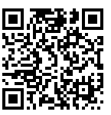
Проект «Школа Минпросвещения России»
Концепция проекта ШМП

Slide 3
Направления реализации проекта

Slide 6
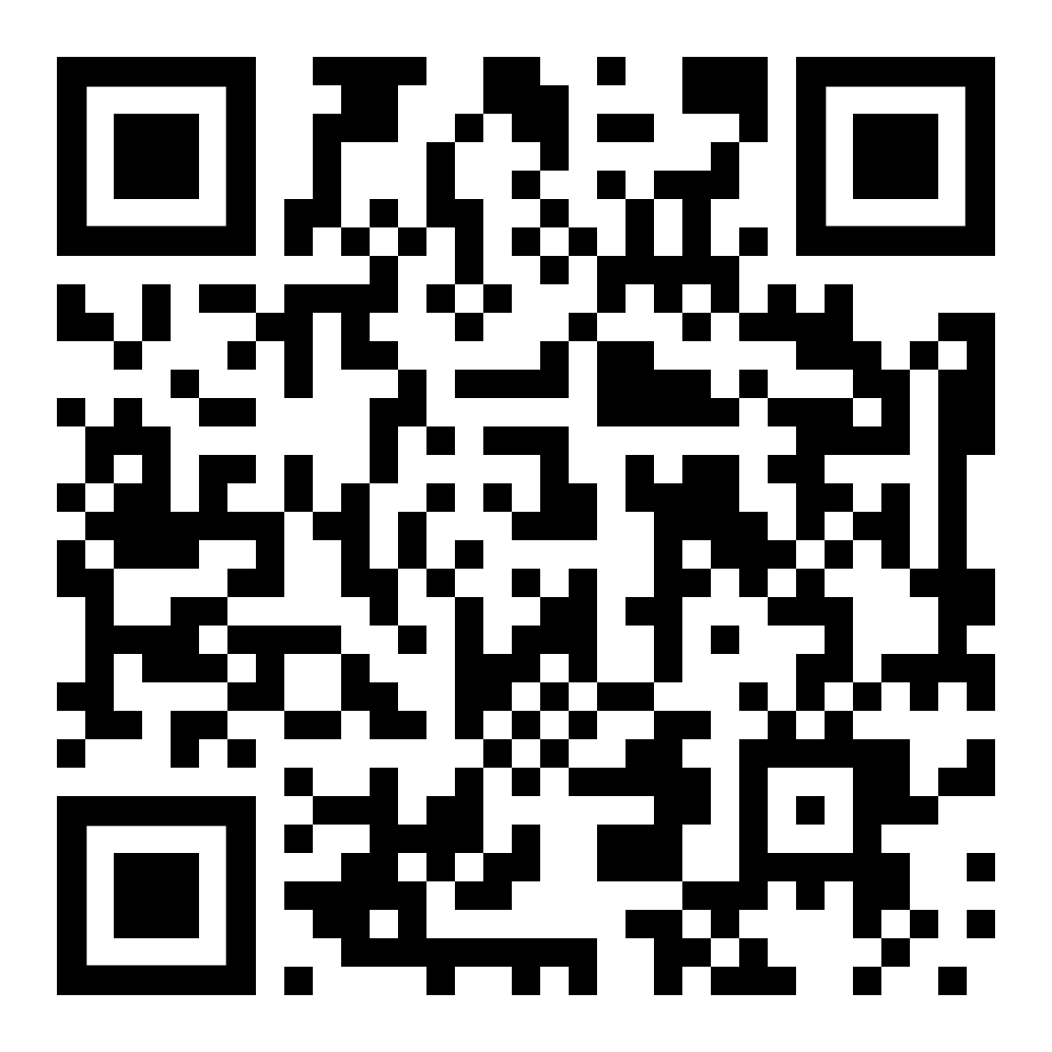
Определение ОО г. Новосибирска
– участников проекта на 2023 год
Информационный вебинар департамента образования г. Новосибирска
и МАУ ДПО «НИСО»
02.06.2023
К 27 ОО - участникам проекта в 2022 году дополнительно определены
148 ОО г. Новосибирска
Регистрация школьных координаторов, ответственных за реализацию Проекта по ссылке: https://forms.yandex.ru/u/648157dc84227c1090c93b0f/ до 16.06.2023.

Slide 7
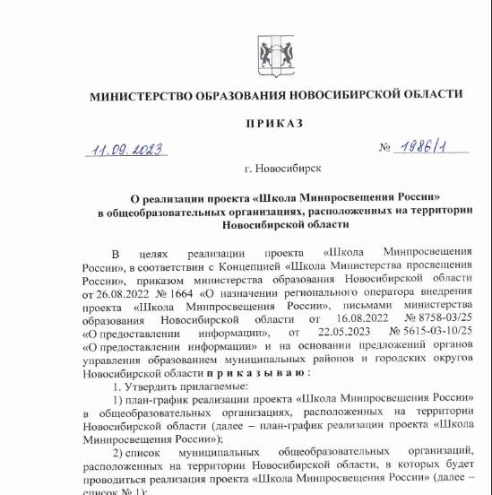
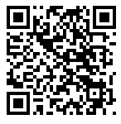
В 2023 году в проекте 175 ОО – 84% от общего количества муниципальных ОО г. Новосибирска

Slide 8
Утвержден муниципальный план-график (дорожная карта) реализации проекта в ОО г. Новосибирска
Определен муниципальный оператор реализации проекта в
г. Новосибирске – МАУ ДПО «НИСО»
До 01.11.2023
ОО – участникам проекта было необходимо разработать собственные планы-графики реализации проекта

Slide 9
Организация обучения школьных команд- участников проекта

Slide 10
Контент полностью разработан ФГАУ ДПО «Академия Минпросвещения России»
В связи с большим количеством практических работ курс продлен
до 22 декабря 2023 года
Слушатели имеют возможность пройти краткосрочный индивидуальный образовательный маршрут (ИОМ)

Slide 11
"Школа Минпросвещения России": новые возможности для повышения качества образования (учителя)

Slide 12
"Школа Минпросвещения России": новые возможности для повышения качества образования (руководители)

Slide 13
Прохождение самодиагностики

Slide 14
Новое в самодиагностике 2023 года

Slide 15
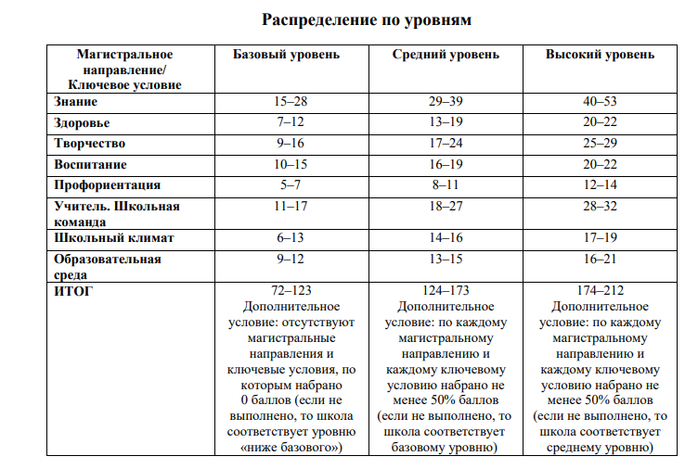

Slide 16
Система критериев и показателей, применяемых в ходе самодиагностики участниками Проекта, разработана с учетом развития системы образования в Российской Федерации, синхронизирована с показателями самообследования образовательной организации и показателями мотивирующего мониторинга.
Методика расчета показателей предусматривает определение уровня («базовый», «средний», «высокий») для каждого из восьми магистральных направлений и ключевых условий по количеству набранных баллов.
Средний и высокий уровень устанавливаются, если по каждому из восьми направлений и условий набрано не менее 50% баллов.
Если по направлению или условию набрано менее 50% баллов, то общеобразовательная организация соответствует предыдущему (более низкому) уровню.
Для каждого направления и условия определены «критические» показатели, выполнение которых является обязательным для каждой общеобразовательной организации. При нулевом значении хотя бы одного из таких «критических» показателей результат по направлению и/или условию обнуляется, и уровень соответствия общеобразовательной организации статусу «Школа Минпросвещения России» по данному направлению определяется как «ниже базового».

Slide 17
«Образовательный процесс»
Показатель | 0 | 1 | 2 | 3
Реализация учебно- исследовательской и проектной деятельности | обучающиеся не участвуют в реализации проектной и/или исследовательской деятельности | обучающиеся участвуют в реализации проектной и/или исследовательской деятельности | - | -
Реализация учебных планов одного или нескольких профилей обучения и (или) индивидуальных учебных планов | не реализуется профильное обучение | реализация 1 профиля или 1 индивидуального учебного плана | реализация не менее 2 профилей или нескольких различных индивидуальных учебных планов | реализация не менее 2 профилей и нескольких различных индивидуальных учебных планов
Реализация федеральных рабочих программ по учебным предметам (1-11 классы) | не реализуется | 100% учителей используют программы учебных предметов, содержание и планируемые результаты которых не ниже соответствующих содержания и планируемых результатов федеральных рабочих программ учебных предметов | - | -
Углубленное изучение отдельных предметов | не реализуется углубленное изучение отдельных предметов | углубленное изучение одного или более предметов реализуется не менее чем в одном классе одной из параллелей со 2 по 9 класс | углубленное изучение одного или более предметов реализуется не менее чем в одном классе в двух параллелях со 2 по 9 класс | углубленное изучение одного или более предметов реализуется не менее чем в одном классе в трех и более параллелях со 2 по 9 класс

Slide 18
«Функционирование объективной внутренней системы
оценки качества образования»
Показатель | 0 | 1 | 2 | 3
Реализация и соблюдение требований локального акта, регламентирующего формы, порядок, периодичность текущего контроля успеваемости и промежуточной аттестации обучающихся | нет | 100% учителей и членов управленческой команды школы соблюдают требования локального акта, регламентирующего формы, порядок, периодичность текущего контроля успеваемости и промежуточной аттестации обучающихся | - | -
Реализация и соблюдение требований локального акта, регламентирующего внутреннюю систему оценки качества образования | нет | 100% учителей и членов управленческой команды школы соблюдают требования локального акта, регламентирующего внутреннюю систему оценки качества образования | - | -
Планирование оценочных процедур с учетом графиков проведения федеральных и региональных (при наличии) оценочных процедур (сводный график оценочных процедур размещен на официальном сайте школы) | нет | да | - | -

Slide 19
«Здоровьесберегающая среда»
Показатель | 0 | 1 | 2 | 3
Обеспечение бесплатным, горячим питанием учащихся начальных классов | нет | 100% обучающихся начальных классов обеспечены горячим питанием | - | -
Организация просветительской деятельности по формированию ЗОЖ, профилактика табакокурения, употребления алкоголя и наркотических средств | нет | наличие общешкольной программы работы по противодействию и профилактике вредных привычек | - | -
Количество школьных просветительских мероприятий по ЗОЖ, по профилактике курения табака, употребления алкоголя и наркотических средств | не осуществляется | 1-2 мероприятия за учебный год | 3-5 мероприятий за учебный год | более 5 мероприятий за учебный год
12

Slide 20
«Развитие талантов»
Показатель | 0 | 1 | 2 | 3
Доля обучающихся, охваченных дополнительным образованием, реализуемым общеобразовательной организацией, в общей численности обучающихся | менее 10% обучающихся | от 10% до 49% обучающихся | от 50% до 69% обучающихся | 70% и более обучающихся
Реализация дополнительных общеобразовательных программ | отсутствие программ или программы по 1-2 направленностям | программы разработаны и реализуются по 3 направленностям | программы разработаны и реализуются по 4 направленностям | программы разработаны и реализуются по 6 направленностям
Наличие технологических кружков на базе общеобразовательной организации и/или в рамках сетевого взаимодействия | отсутствие | 1 технологический кружок | 2 технологических кружка | 3 и более технологических кружков
Участие обучающихся в конкурсах, фестивалях, олимпиадах (кроме ВСОШ), конференциях | отсутствие | участие обучающихся в школьных конкурсах, фестивалях, олимпиадах, конференциях | участие обучающихся в конкурсах, фестивалях, олимпиадах, конференциях на муниципальном уровне | участие обучающихся в конкурсах, фестивалях, олимпиадах, конференциях на региональном и (или) всероссийском уровне

Slide 21
«Школьные творческие объединения»
Показатель | 0 | 1 | 2 | 3
Функционирование школьных творческих объединений (школьный театр, школьный музей, школьный музыкальный коллектив, школьный медиацентр (телевидение, газета, журнал) и др.) | отсутствие | 1-2 объединения | 3-4 объединения | 5 и более объединений
Функционирование школьного театра | отсутствие | функционирование школьного театра | - | -
Функционирование школьного музея | отсутствие | функционирование школьного музея | - | -
Функционирование школьного хора | отсутствие | функционирование школьного хора | - | -
Функционирование школьного медиацентра (телевидение, газета, журнал и др.) | отсутствие | функционирование школьного медиацентра | - | -

Slide 22
«Организация воспитательной деятельности»
Показатель | 0 | 1 | 2 | 3
Использование государственных символов при обучении и воспитании | нет | да | - | -
Реализация рабочей программы воспитания, в том числе для обучающихся с ОВЗ | нет | да | - | -
Реализация календарного плана воспитательной работы | нет | да | - | -
Наличие советника директора по воспитанию и взаимодействию с детскими общественными объединениями (с 1 сентября 2023 года) | нет | да | - | -
Функционирование Совета родителей | нет | да | - | -
22

Slide 23
«Ученическое самоуправление, волонтерское движение»
Показатель | 0 | 1 | 2 | 3
Функционирование Совета обучающихся | нет | да | - | -
Наличие первичного отделения РДДМ «Движение первых» | отсутствие | наличие | - | -
Наличие центра детских инициатив, пространства ученического самоуправления | отсутствие | наличие | - | -
Участие в реализации проекта «Орлята России» (при реализации начального общего образования) | отсутствие | участие в проекте | - | -
Наличие представительств детских и молодежных общественных объединений («Юнармия», «Большая перемена» и др.) | отсутствие | наличие | - | -
Участие обучающихся в волонтёрском движении (при реализации основного общего и (или) среднего общего образования) | обучающиеся не участвуют в волонтёрском движении | обучающиеся участвуют в волонтёрском движении | - | -
23

Slide 24
«Сопровождение выбора профессии»
Показатель | 0 | 1 | 2 | 3
Реализация утвержденного календарного плана профориентационной деятельности в школе (в соответствии с календарным планом профориентационной деятельности, разработанном в субъекте РФ) | нет | да | - | -
Определение заместителя директора, ответственного за реализацию профориентационной деятельности | нет | да | - | -
Наличие соглашений с региональными предприятиями/организациями, оказывающими содействие в реализации профориентационных мероприятий | нет | да | - | -
Наличие профильных предпрофессиональных классов (инженерные, медицинские, космические, IT, педагогические, предпринимательские и другие) | нет | да | - | -
Наличие и использование дополнительных материалов по профориентации, в том числе мультимедийных, в учебных предметах общеобразовательного цикла | нет | да | - | -

Slide 25
«Методическое сопровождение педагогических кадров. Система наставничества»
Показатель | 0 | 1 | 2 | 3
Развитие системы наставничества (положение о наставничестве, дорожная карта о его реализации, приказы) | нет | да | - | -
Наличие методических объединений/ кафедр/ методических советов учителей | нет | да | - | -
Наличие методических объединений / кафедр/ методических советов классных руководителей | нет | да | - | -
Охват учителей диагностикой профессиональных компетенций (федеральной, региональной, самодиагностикой) | менее 20% учителей прошли диагностику профессиональных компетенций | не менее 20% учителей прошли диагностику профессиональных компетенций | не менее 50% учителей прошли диагностику профессиональных компетенций | не менее 80% учителей прошли диагностику профессиональных компетенций
25

Slide 26
«Развитие и повышение квалификации»
Показатель | 0 | 1 | 2 | 3
Доля педагогических работников, прошедших обучение по программам повышения квалификации, размещенным в Федеральном реестре дополнительных профессиональных программ педагогического образования (за три последних года) | менее 50% педагогических работников | не менее 50% педагогических работников | не менее 60% педагогических работников | не менее 80% педагогических работников
Доля педагогических работников, прошедших обучение по программам повышения квалификации по инструментам ЦОС, размещенным в Федеральном реестре дополнительных профессиональных программ педагогического образования (за три последних года) | менее 50% педагогических работников | не менее 50% педагогических работников | не менее 60% педагогических работников | не менее 80% педагогических работников
Доля педагогических работников и управленческих кадров, прошедших обучение по программам повышения квалификации в сфере воспитания (за три последних года) | менее 50% педагогических работников | не менее 50% педагогических работников | не менее 60% педагогических работников | не менее 80% педагогических работников
Повышение квалификации штатных педагогов-психологов по программам, размещенным в Федеральном реестре дополнительных профессиональных программ педагогического образования (за три последних года) | отсутствие | 100% штатных педагогов- психологов | - | -
Повышение квалификации управленческой команды по программам из федерального реестра образовательных программ дополнительного профессионального образования (за три последних года) | отсутствие | 1 представитель управленческой команды | не менее 50% управленческой команды | 100% управленческой команды

Slide 27
«Организация психолого-педагогического сопровождения»
Показатель | 0 | 1 | 2 | 3
Наличие в общеобразовательной организации педагога-психолога | отсутствие | наличие педагога-психолога в качестве: внешнего совместителя и (или) привлеченного в рамках сетевого взаимодействия и (или) штатного специалиста | - | -
Наличие в организации отдельного кабинета педагога- психолога | отсутствие | наличие | наличие в организации отдельного кабинета педагога-психолога с автоматизированным рабочим местом | -
Доля обучающихся общеобразовательных организаций, принявших участие в социально- психологическом тестировании на выявление рисков употребления наркотических средств и психотропных веществ, в общей численности обучающихся общеобразовательных организаций, которые могли принять участие в данном тестировании | менее 70% обучающихся | от 70% до 79% обучающихся | от 80% до 89% обучающихся | 90% и более обучающихся
37

Slide 28
«Формирование психологически благоприятного школьного климата»
Показатель | 0 | 1 | 2 | 3
Оказание психолого-педагогической помощи целевым группам обучающихся (испытывающим трудности в обучении; находящимся в трудной жизненной ситуации; детям-сиротам и детям, оставшимся без попечения родителей; обучающимся с ОВЗ и (или) инвалидностью; одаренным детям) | не реализуется | реализуется в виде отдельных мероприятий и (или) индивидуальных консультаций отдельных участников образовательных отношений (обучающихся, родителей, педагогов) | реализуется психолого- педагогическая программа и (или) комплекс мероприятий для каждой из целевых групп обучающихся | -
Формирование психологически благоприятного школьного пространства для обучающихся | отсутствие специальных тематических зон | выделение и оснащение тематических пространств для обучающихся (зона общения, игровая зона, зона релаксации и иное) | - | -
Наличие в кабинете педагога-психолога оборудованных зон (помещений) для проведения индивидуальных и групповых консультаций, психологической разгрузки, коррекционно-развивающей работы | отсутствие специальных тематических зон | наличие специальных тематических зон | - | -

Slide 29
«ЦОС (поддержка всех активностей)»
Показатель | 0 | 1 | 2 | 3
Наличие локальных актов (ЛА) образовательной организации, регламентирующих ограничения использования мобильных телефонов обучающимися | нет | да | - | -
Подключение образовательной организации к высокоскоростному интернету | нет | да | - | -
Предоставление безопасного доступа к информационно-коммуникационной сети Интернет | нет | да | - | -
Использование федеральной государственной информационной системы «Моя школа», в том числе верифицированного цифрового образовательного контента при реализации основных общеобразовательных программ в соответствии с Методическими рекомендациями Федерального института цифровой трансформации в сфере образования | не используется | 100% педагогических работников зарегистрированы на платформе ФГИС «Моя школа» | не менее 30% педагогических работников используют сервисы и подсистему «Библиотека ЦОК» ФГИС «Моя школа» | не менее 95% педагогических работников используют сервисы и подсистему «Библиотека ЦОК» ФГИС «Моя школа
Информационно-коммуникационная образовательная платформа «Сферум» | отсутствие регистрации образовательной организации | наличие регистрации образовательной организации на платформе и созданной структуры образовательной организации | не менее 95% обучающихся и педагогов зарегистрированы на платформе «Сферум» | 100% педагогических работников включены в сетевые профессиональные сообщества по обмену педагогическим опытом и активно используют платформу «Сферум»

Slide 30
Итоги самодиагностики
Всего участвовало 174 ОО, не участвовала по техническим причинам 1 ОО
Уровень | Количество ОО | % от общего числа участников самодиагностики
Высокий | 23 ОО | 13, 21%
Средний | 90 ОО | 51, 72%
Базовый | 38 ОО | 21, 86%
Ниже базового | 23 ОО | 13, 21%

Slide 31
На основе детализированной информации, полученной по результатам самодиагностики, формируется программа развития конкретной общеобразовательной организации, формулируются задачи, решение которых поможет общеобразовательной организации перейти на следующий уровень
Результаты самодиагностики необходимо учесть при разработке/корректировке
Плана –графика
(дорожной карты)
реализации Проекта в ОО
Программы развития ОО

Slide 32
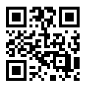
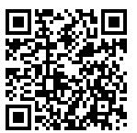
Информационное сопровождение проекта
Федеральная страница проекта
Региональная страница проекта
Муниципальная страница проекта

Slide 33
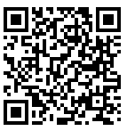
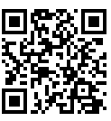
Как связаться с региональным координатором?
Контакты сотрудников, осуществляющих научно-методическое сопровождение Проекта расположены на сайте ГАУ ДПО НСО НИПКИПРО
В целях оперативного взаимодействия действует региональный чат (665 участников)
В целях информационного сопровождения мероприятий действует страница в социальной сети Вконтакте

Slide 34
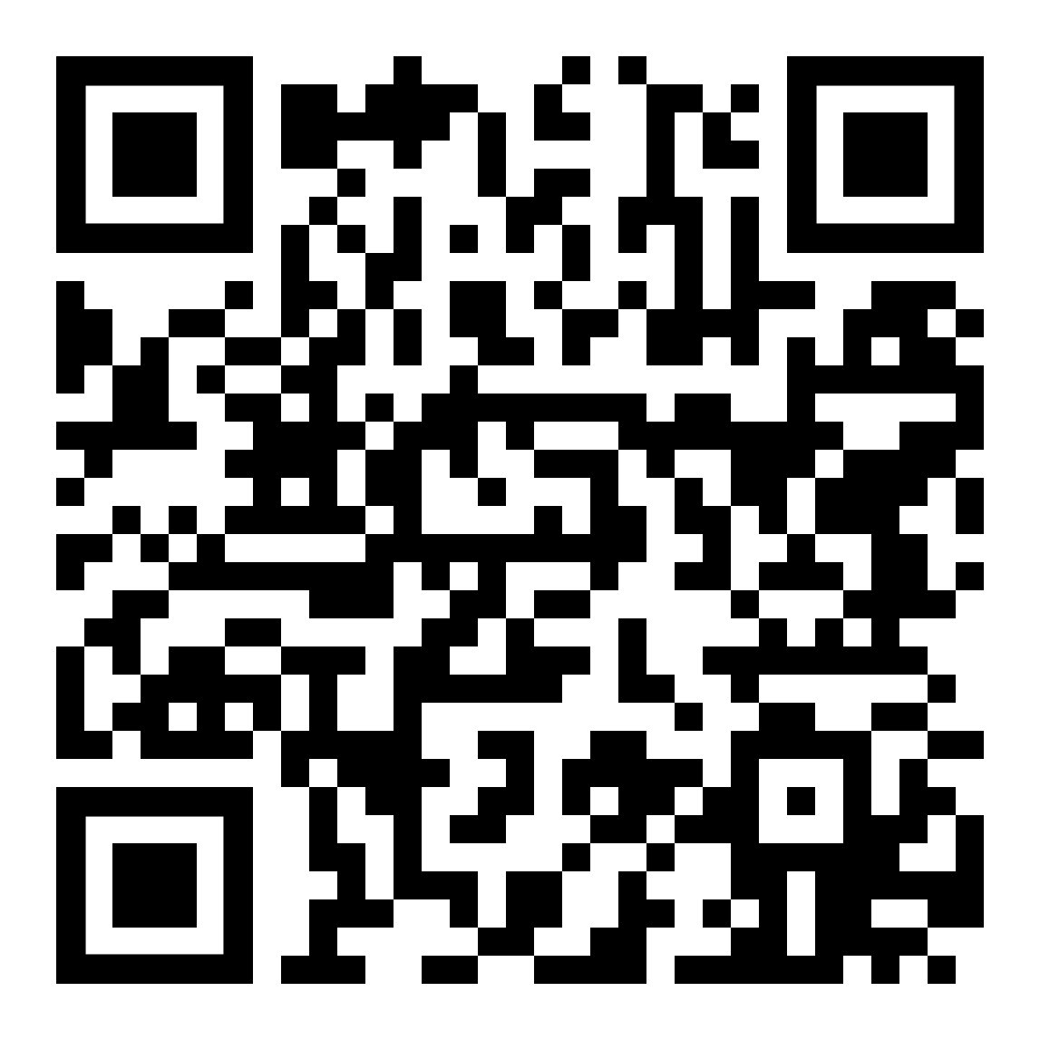
Как связаться с муниципальным координатором?
Саватеева Яна Николаевна
р. т.: 222-04-91
эл. почта: YaSavateeva@admnsk.ru
Анчугова Марина Юрьевна
р. т.: 3555-125
эл. почта:
anchugova67@mail.ru
Муниципальный информационный чат
https://chat.whatsapp.com/KahpHAGAvwqGzpWL80Nl28

Slide 35
Благодарю за внимание!
22.11.2023
Контактная информация:
р. т.: 222-04-91
эл. почта: ISuvorova@admnsk.ru
Суворова И. Н.,
начальник отдела МАУ ДПО «НИСО»

